Slide 1

SINERGIA
Experiencia desde la Cátedra Virtual Minuto de Dios

Slide 2
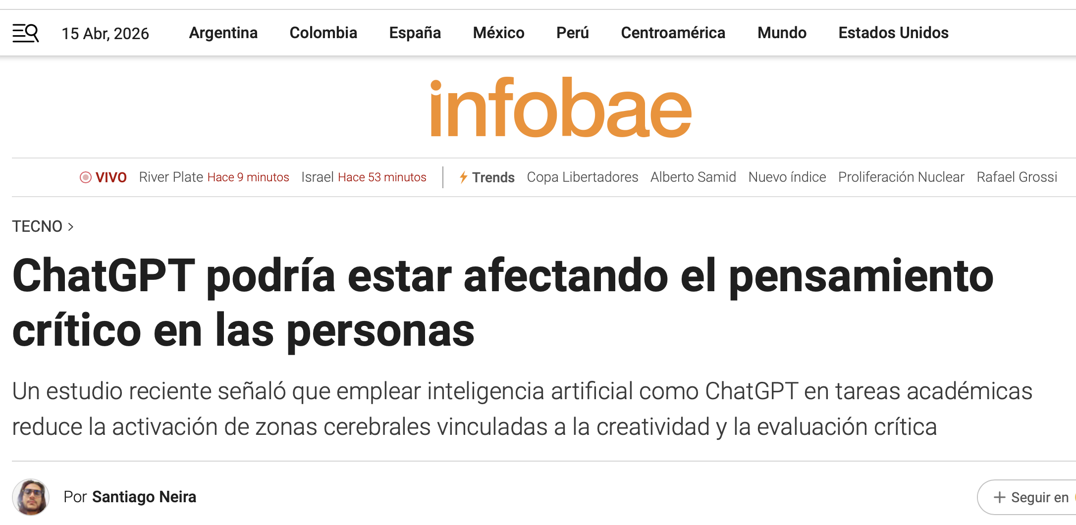

Slide 3
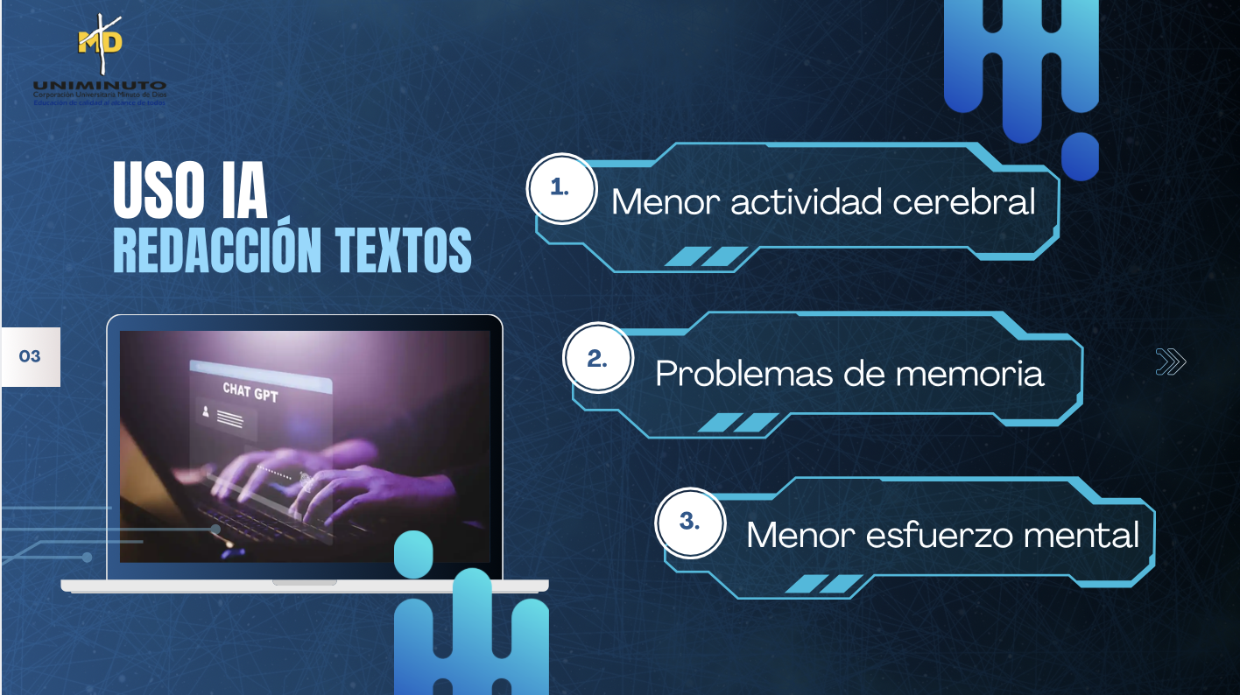

Slide 4


Slide 5


Deuda cognitiva
Menor atención
Baja memoria

Slide 6
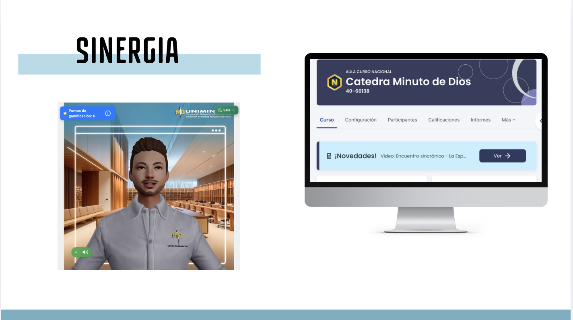
Construir interacción + Varios Agentes + Un solo ambiente de aprendizaje
Leo

Slide 7
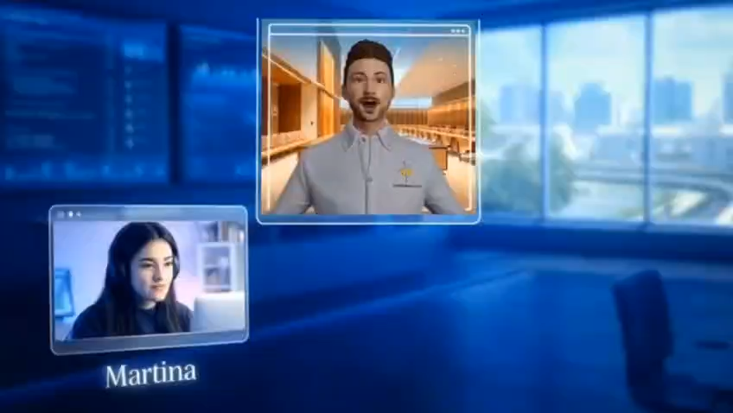


Slide 9
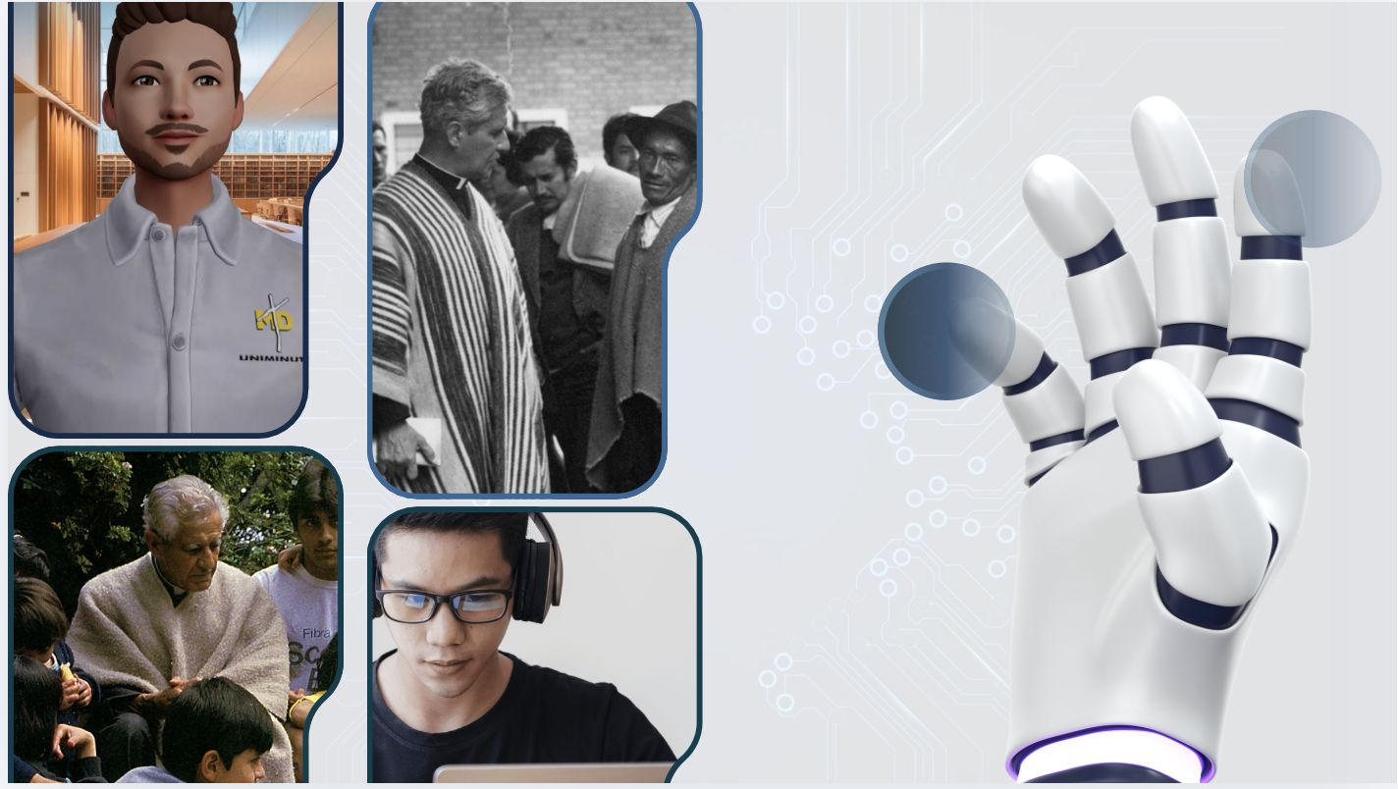
Dialogar mejor
Construir criterio propio
Conocimiento al servicio de los demás

Slide 10


